Slide 1
洛伦兹力条件下的圆周运动
多做几张图

Slide 2
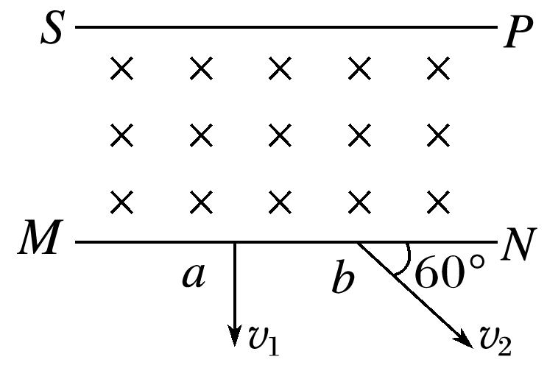
蓝本 学案7
如图所示，有界匀强磁场边界线SP∥MN，速率不同的同种带电粒子从S点沿SP方向同时射入磁场．其中穿过a点的粒子速度v₁与MN垂直；穿过b点的粒子速度v₂与MN成60°角，设粒子从S到a、b所需时间分别为t₁和t₂，则t₁∶t₂为(重力不计)
A．1∶3 B．4∶3
C．1∶1 D．3∶2
答案 D

Slide 3
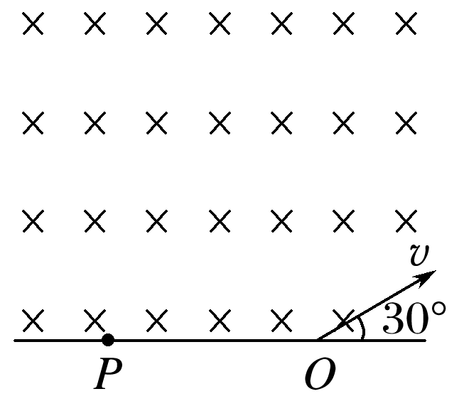
蓝本 学案7
如图所示，一带电荷量为q＝＋2×10^{－9} C、质量为m＝1.8×10^{－16} kg的粒子(重力不计)，在直线上一点O处沿与直线成30°角的方向垂直进入磁感应强度为B的匀强磁场中，经历t＝1.5×10^{－6} s后到达直线上另一点P.求：
(1)粒子做圆周运动的周期T；
(2)磁感应强度B的大小；
(3)若OP的距离为0.1 m，则粒子的运动速度v多大？(保留三个有效数字)
答案 (1)1.8×10^{－6} s (2)0.314 T (3)3.49×10⁵ m/s

Slide 4
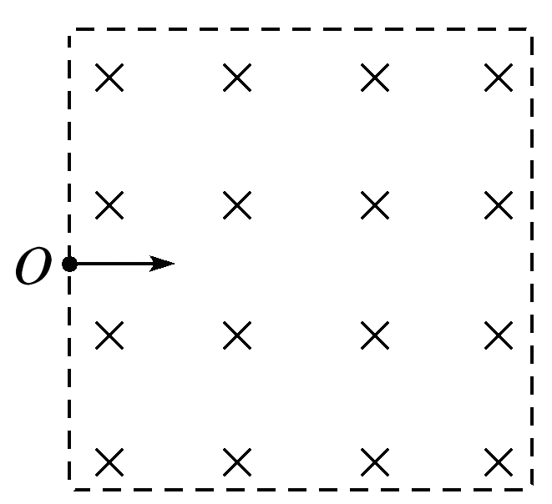
黄本 训练7
空间存在方向垂直于纸面向里的匀强磁场，如图所示的正方形虚线为其边界．一细束由两种粒子组成的粒子流沿垂直于磁场的方向从O点入射．这两种粒子带同种电荷，它们的电荷量、质量均不同，但其比荷相同，且都包含不同速率的粒子．不计重力．下列说法正确的是
A．入射速度不同的粒子在磁场中的运动时间一定不同
B．入射速度相同的粒子在磁场中的运动轨迹一定相同
C．在磁场中运动时间相同的粒子，其运动轨迹一定相同
D．在磁场中运动时间越长的粒子，其轨迹所对的圆心角一定越大
答案 BD

Slide 5
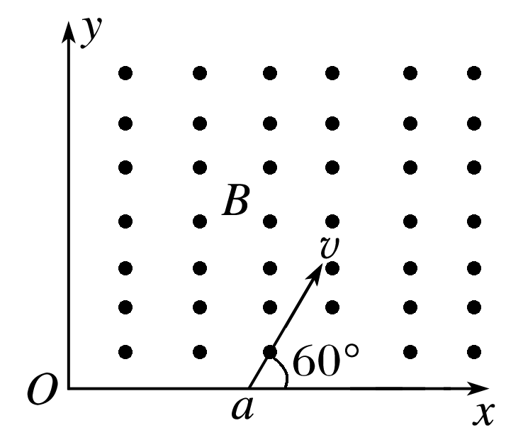
如图所示，一个质量为m，电荷量为－q，不计重力的带电粒子从x轴上的P(a,0)点以速度v，沿与x轴正方向成60°的方向射入第一象限内的匀强磁场中，并恰好垂直于y轴射出第一象限，求：
(1)匀强磁场的磁感应强度B；
(2)穿过第一象限的时间．

Slide 6
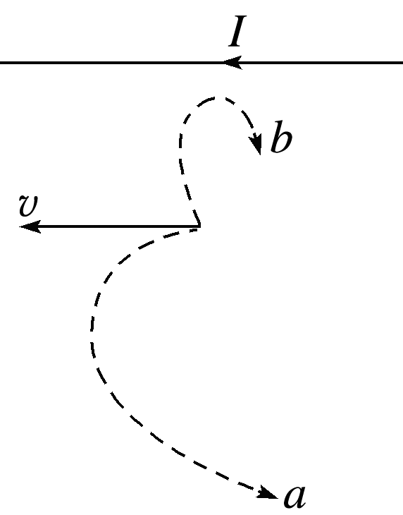
蓝本 学案7
如图所示，水平导线中有电流I通过，导线正下方的电子初速度的方向与电流I的方向相同，则电子将
A．沿路径a运动，轨迹是圆
B．沿路径a运动，轨迹半径越来越大
C．沿路径a运动，轨迹半径越来越小
D．沿路径b运动，轨迹半径越来越小
答案 B

Slide 7
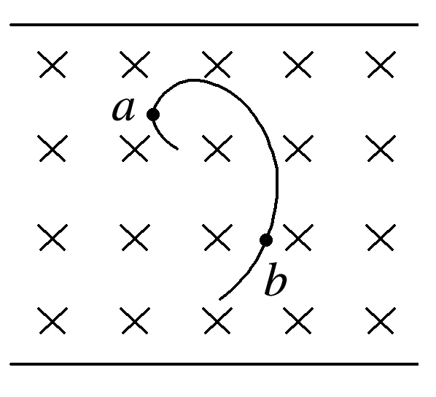
黄本 训练7
一个带电粒子沿垂直于磁场的方向射入一匀强磁场．粒子的一段径迹如图所示．径迹上的每一小段都可近似看成圆弧．由于带电粒子使沿途的空气电离，粒子的能量逐渐减小(带电量不变)．从图中情况可以确定( )
A．粒子从a到b，带正电
B．粒子从a到b，带负电
C．粒子从b到a，带正电
D．粒子从b到a，带负电
答案 C

